Slide 1
Профилактика жестокости у детей
Консультация для педагогов
Уполномоченный по защите прав участников образовательного процесса Осипова Наталья Павловна

Slide 2
Профилактика жестокости у детей.
«Если человека учат добру- учат умело, умно, настойчиво, требовательно, в результате будет добро. Учат злу (очень редко, но бывает и так), в результате будет зло».
В.А. Сухомлинский.

Slide 3
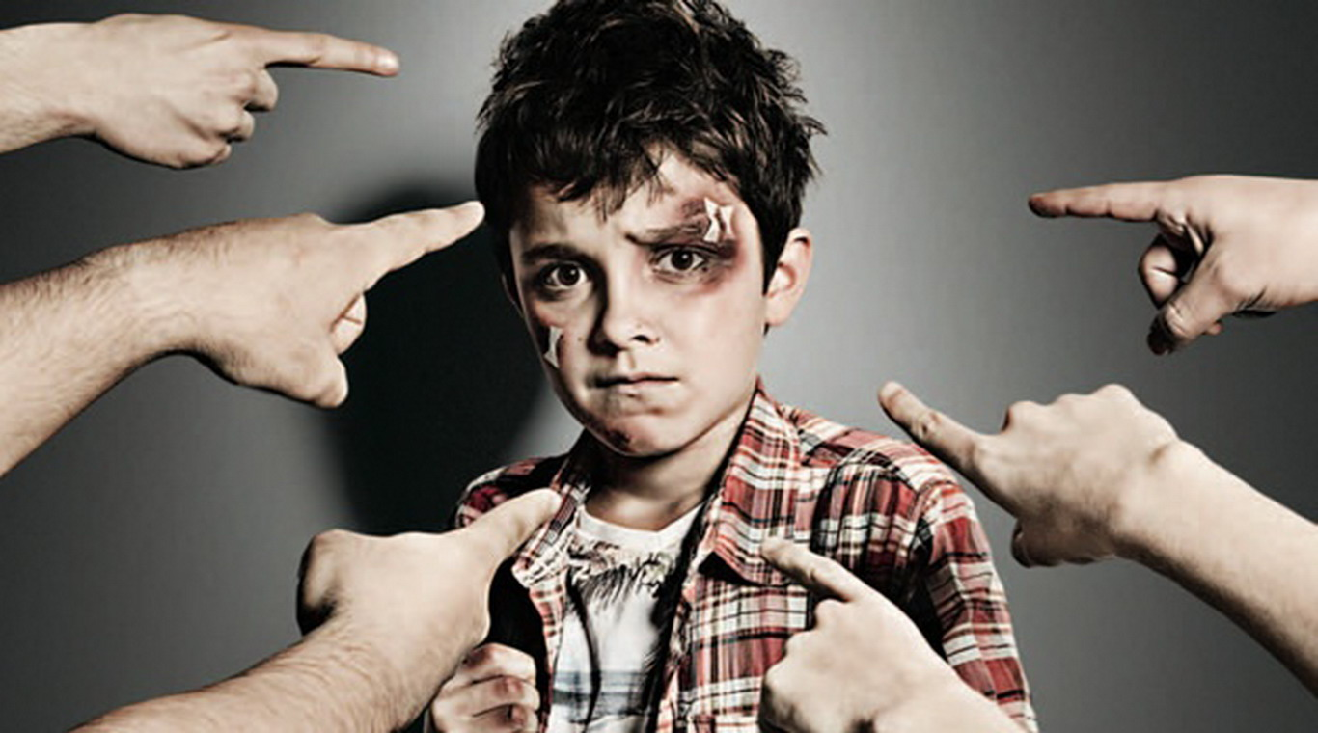
Поведение детей в разных ситуациях
Компенсация или месть
Привлечения внимания или манипуляция
Протест
Желание быть как все
Семейная модель поведения
Выброс энергии

Slide 4
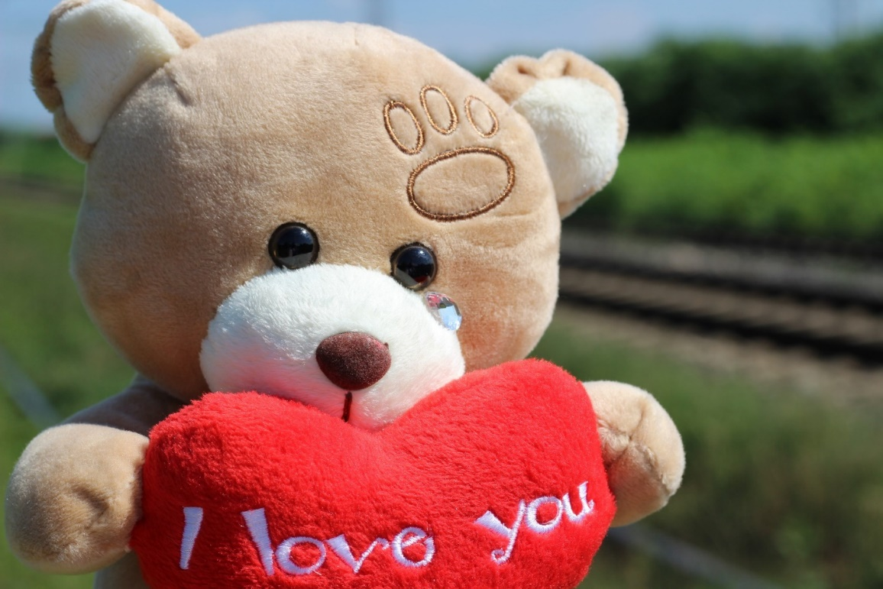
Как предотвратить проблему детской жестокости?
Совершенно неверным является мнение о том, что жестокость и агрессия свойственны только детям из неблагополучных семей. Эта проблема может прийти в любой дом, поэтому работу по профилактике жестокости нужно начинать с самого раннего возраста, ведь воспитать доброго, чуткого ребенка, который всегда протянет руку помощи и не обидит слабого – мечта любого родителя

Slide 5
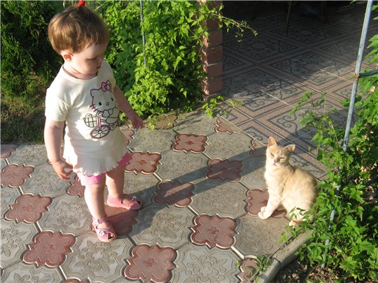
Как справиться с детской жестокостью?
Не игнорировать
Выяснить причину
Дать негативную оценку
Педагогически наказать
Проанализировать стиль семейных отношений
Уделить достаточно внимания
Объяснять
Хвалить
Предоставлять возможность выплеснуть эмоции другим способом
Набраться терпения

Slide 6
Детская жестокость – проблема серьезная!
И только постепенная и постоянная работа с детьми даст детям понять, что такое хорошо, а что такое плохо!
Спасибо за внимание!

